Slide 1

基于深度学习的单目视觉三维重建
小组成员：闫文超 赵呈亮 盛靖斐
Notes:
本PPT模板部分元素使用了幻灯片母版制作。如果需要修改，点击-视图-幻灯片母版-修改；完成后关闭编辑母版即可。

Slide 2
目录
Contents
1
1. 基于3D-LSTM的重建算法（单张图片）
2
2. 基于卷积神经网络的多识图三维重建算法（MVS）

Slide 3
01
1. 基于3D-LSTM的三维重建（单张图片）

Slide 4
1.1 网络结构
利用深度学习把基于RGB图像进行三维重建，把2D图像到其对应的3D 体素（Voxel）模型建立映射关系。
该网络从大量的合成数据中学习从物体图像到其基础三维形状的映射。该网络从任意视角接收一个RGB彩色图像，并以三维网格（体素）的形式输出该物体的重建。
输入：单张彩色RGB图片（固定大小）
输出：三维数组（位置信息）

Slide 5
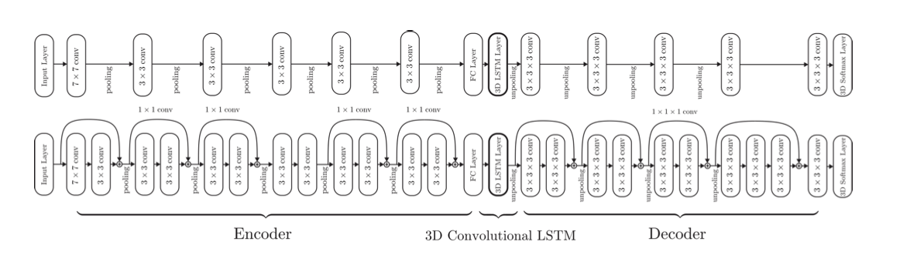
1.1 网络结构
3D-LSTM
功能为奖提取出的2维图像中的特征恢复为3维特征
Decoder部分
将LSTM中得到的特征逐步恢复为 3维空间物体坐标
得到最终结果
Encoder部分
卷积 池化层 与残差结构叠加
功能为提取图像信息

Slide 6
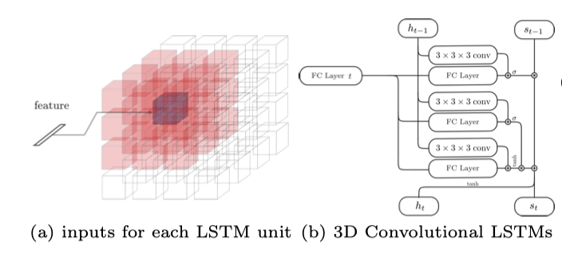
1.1 网络结构
三维网格内，有N×N×N个三维LSTM单元，其中N是三维LSTM网格的空间分辨率
如右图所示，本质来说是决定了一个三维网格空间的某个网格是否存在重建物体中（得到概率）
在每个时间步骤，3D-LSTM中的每个单元（中心）通过3×3×3卷积从Encoder接收相同的特征向量，以及从其空间相邻接收隐藏状态作为输入。
Encoder部分末尾提取出的特征（全连接层）

Slide 7
1.1 训练过程
数据集：1. ShapeNet：https://shapenet.org
2. PASCAL 3D+： https://cvgl.stanford.edu/projects/pascal3d.html
损失函数：网络的损失函数被定义为体素的交叉熵之和
采用体素的优点： 损失函数方便计算、有效恢复物体结构（适用于建筑等表面细结构较少的物体）
训练参数： 学习率：0.0001
epoch：60, 000
batch ：24
硬件：Nivida v100
环境：Pytorch、anaconda

Slide 8
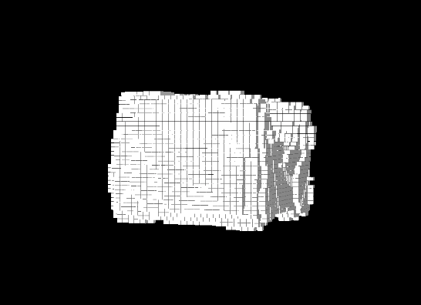
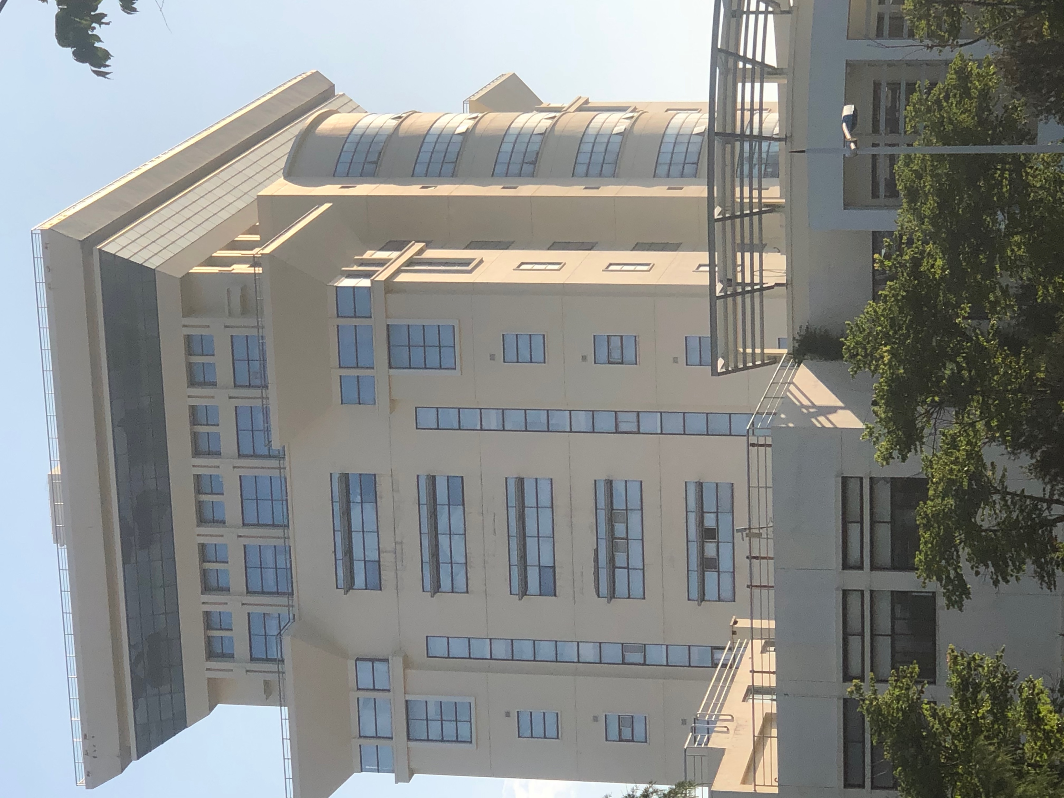
算法效果

Slide 9
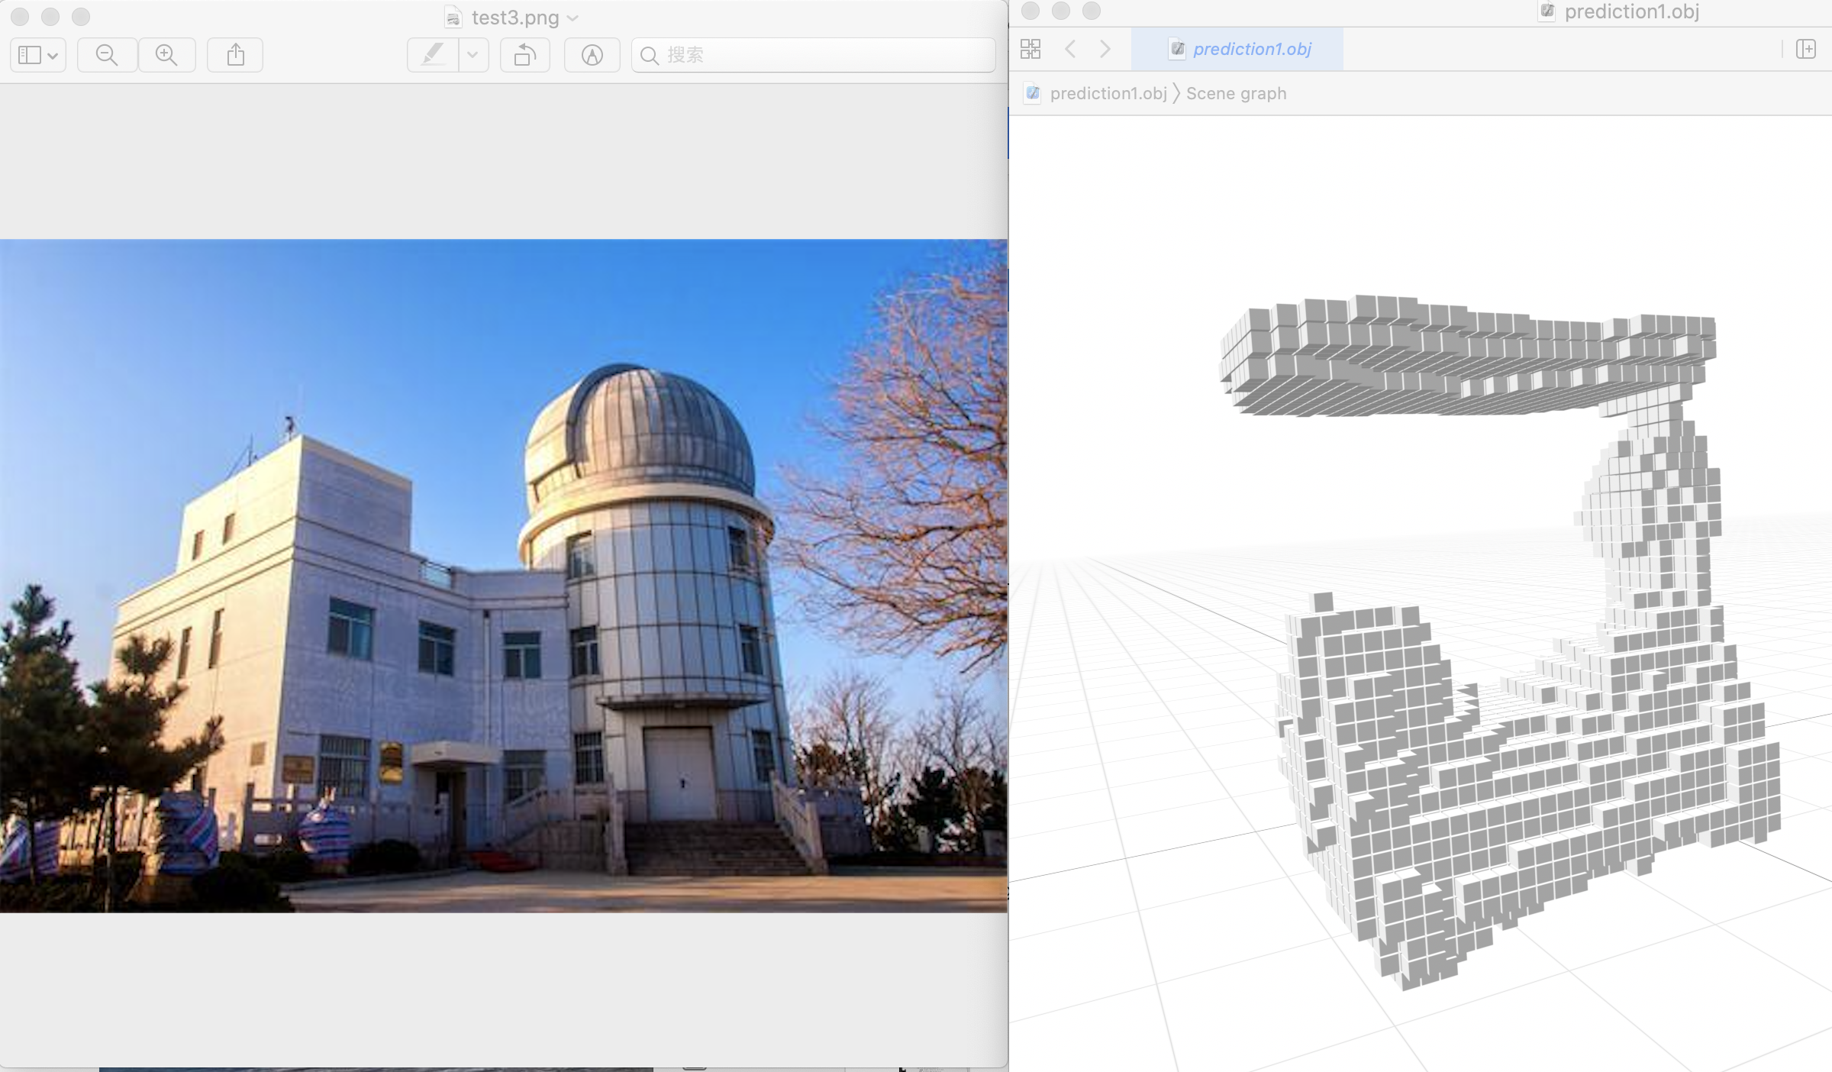
算法效果

Slide 10
算法总结
优势：运行速度快、仅需单张RGB图片、较好反映物体结构、
适用范围优于传统方法（对输入图像限制少）
劣势：重建结果缺乏表面细节
在利用单张图片进行重建时，我们本质上是利用深度学习算法去预测缺失的深度信息。 相比多视图重建，由于缺少相机参数、物体其他视角图片等细节信息。重建精度会弱于多视图重建。但运行速度、易用性等均好于多视图重建。

Slide 11
02
MVSNet

Slide 12
2.1 概述
MVS是一种从具有一定重叠度的多视图视角中恢复场景的稠密结构的技术，传统方法利用几何、光学一致性构造匹配代价，进行匹配代价累积，再估计深度值。虽然传统方法有较高的深度估计精度，但由于存在在缺少纹理或者光照条件剧烈变化的场景中的错误匹配，传统方法的深度估计完整度还有很大的提升空间。近年来卷积神经网络已经成功被应用在特征匹配上，提升了立体匹配的精度。在这样的背景下，香港科技大学Yaoyao等人，在2018年提出了一种基于深度学习的端到端深度估计框架——MVSNet。

Slide 13
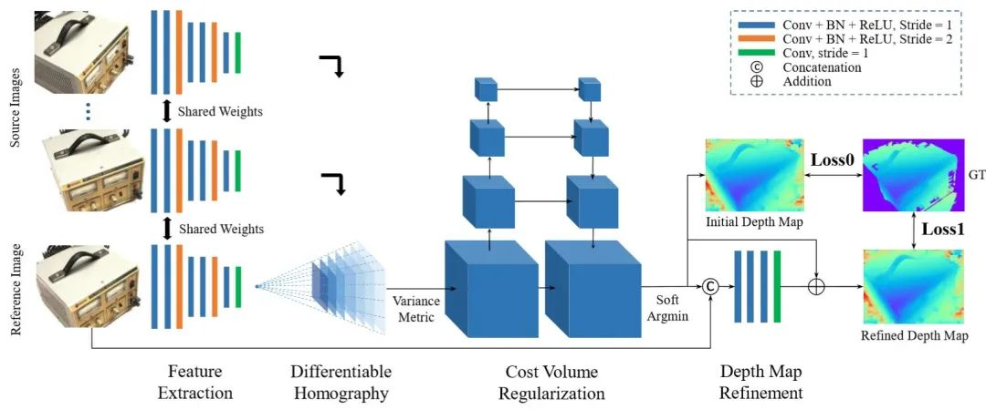
2.2 原理流程
基于MVSNet的深度图估计步骤如下：深度特征提取，构造匹配代价，代价累计，深度估计，深度图优化。 最后利用网络输出的深度图进行稠密重建

Slide 14
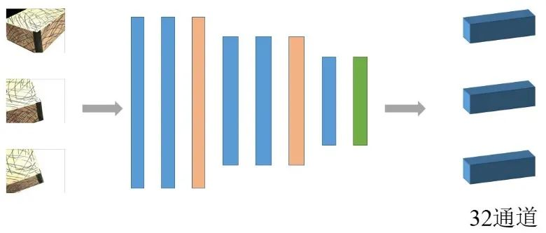
2.3 深度特征提取
深度特征指通过神经网络提取的影像特征，相比传统SIFT、SURF的特征有更好的匹配精度和效率。经过视角选择之后，输入已经配对的N张影像，即参考影像和候选集。首先利用一个八层的二维卷积神经网络提取立体像对的深度特征Fi，输出32通道的特征图，并且各个图像提取过程的网络是权值共享的。

Slide 15
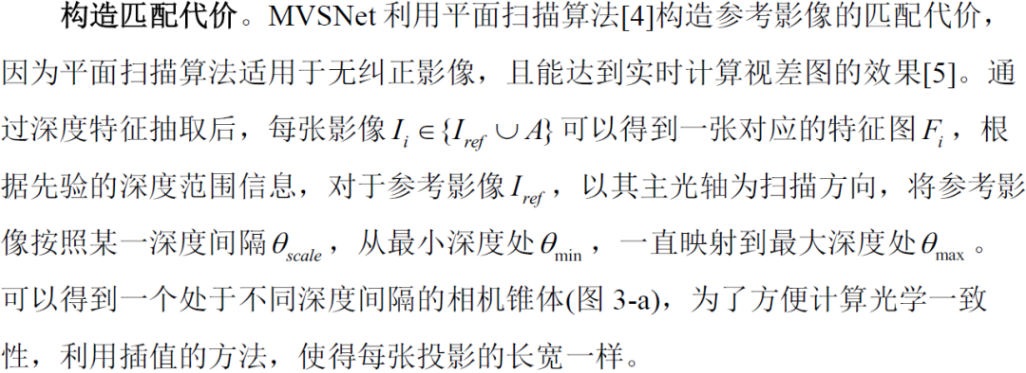
2.4 构造匹配代价

Slide 16
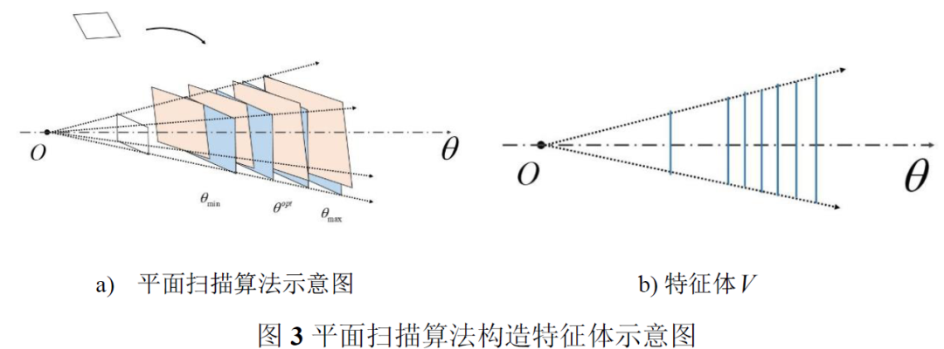
2.4 构造匹配代价

Slide 17
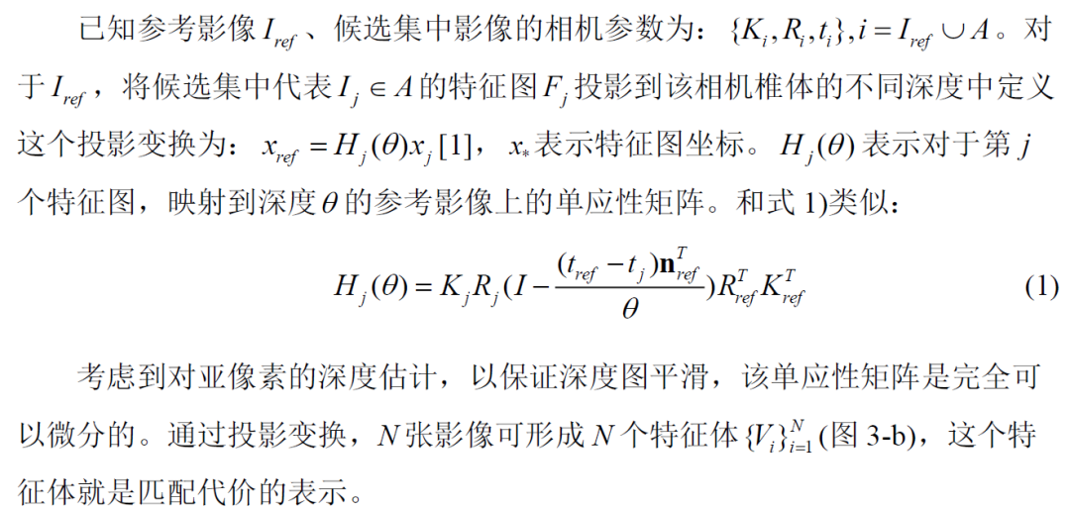
2.4 构造匹配代价

Slide 18
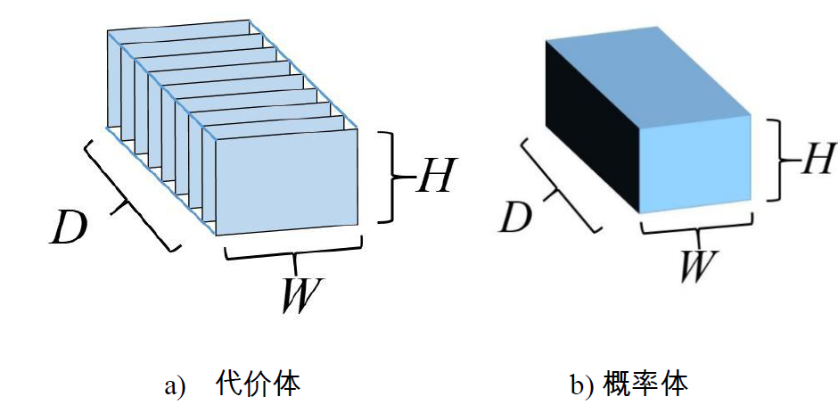
2.5 代价积累
MVSNet的代价累积通过构造代价体实现的。代价体是一个由长、宽与参考影像长宽一样的代价图在深度方向连接而成的三维结构(图a)，在深度维度，每一个单位表示一个深度值。其中，某一深度的代价图上面的像素表示参考影像同样的像素在相同深度处，与候选集影像的匹配代价。

Slide 19
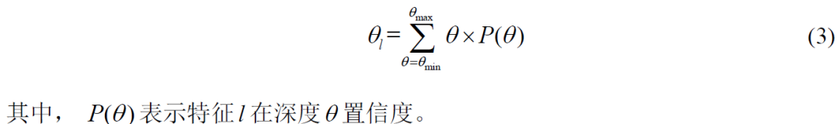
2.6 深度估计
MVSNet的深度估计是通过神经网络直接学习的。网络训练方法是，输入代价体V和对应深度图真值，利用SoftMax回归每一个像素在深度0处的概率，得到一个表示参考影像每个影像沿深度方向置信度的概率体P，以此完成从代价到深度值的学习过程。
当已知概率体时，最简单的方法可以获取参考影像的所有像素在不同深度的概率图，按照赢者通吃原则直接估计深度图。然而，赢者通吃原则无法在亚像素级别估计深度，造成深度突变、不平滑情况。所以需要沿着概率体的深度方向，以深度期望值作为该像素的深度估计值，使得整个深度图中的不同部分内部较为平滑。

Slide 20
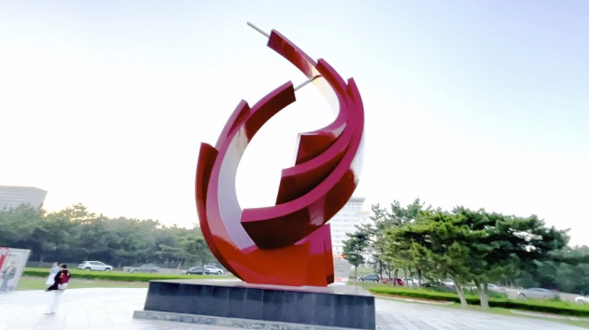
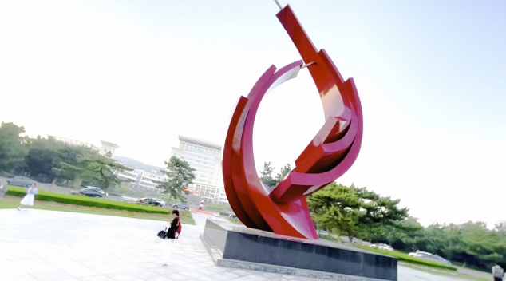
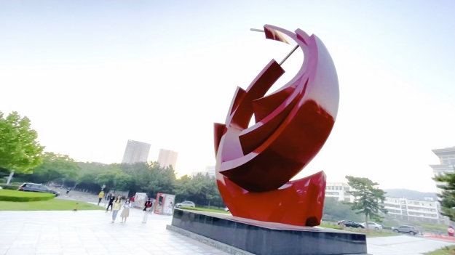
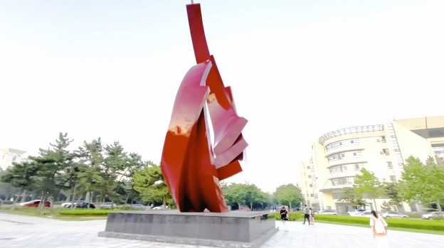
2.7 效果展示 - 大鸡翅

Slide 21
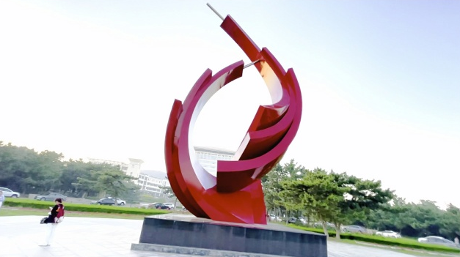
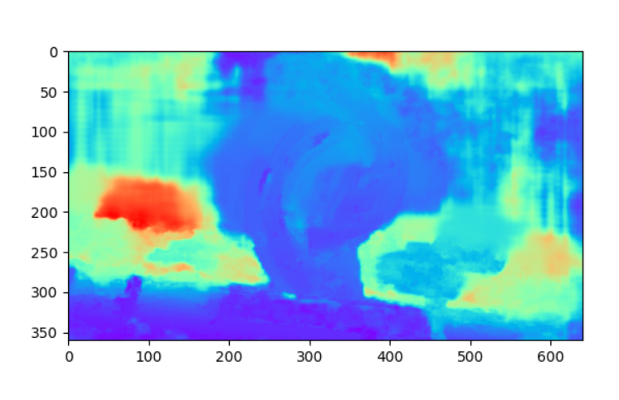
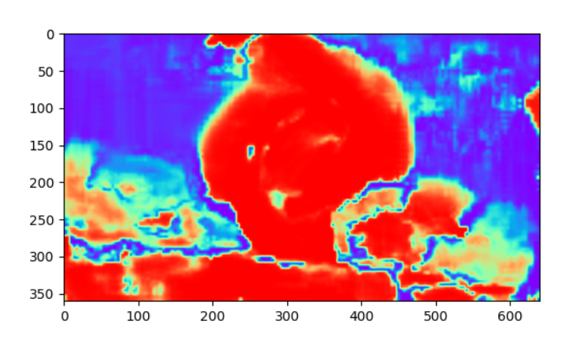
2.7 效果展示 - 大鸡翅

Slide 22
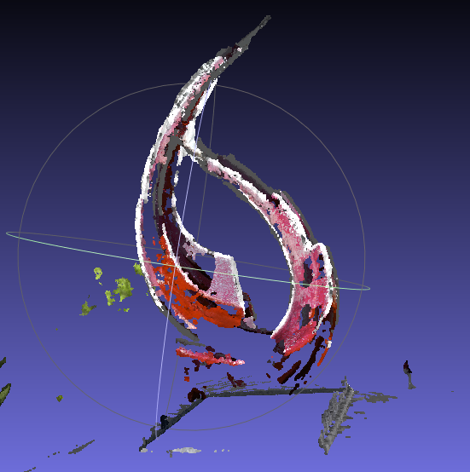
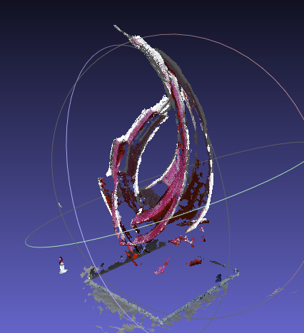
2.7 - 效果展示 - 大鸡翅

Slide 23
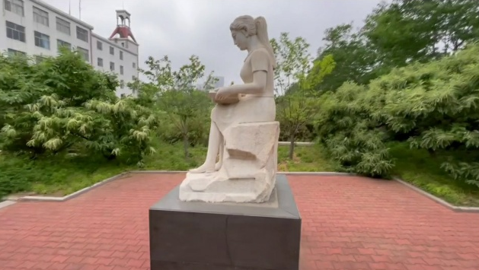
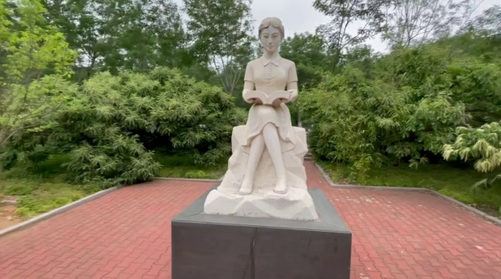
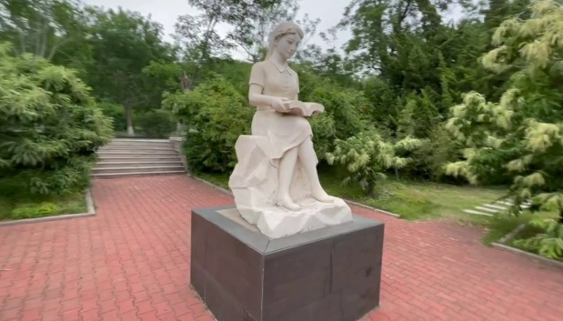
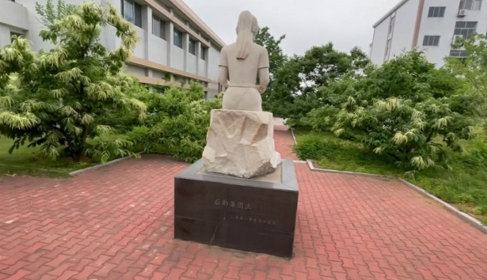
2.7 效果展示 - 雕塑

Slide 24
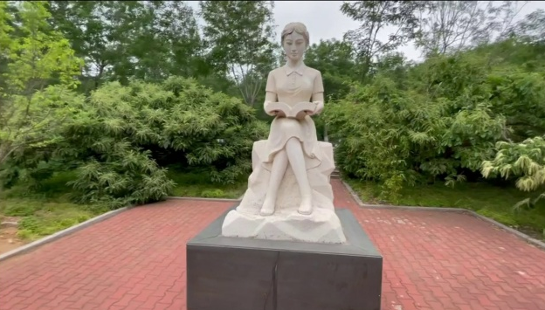
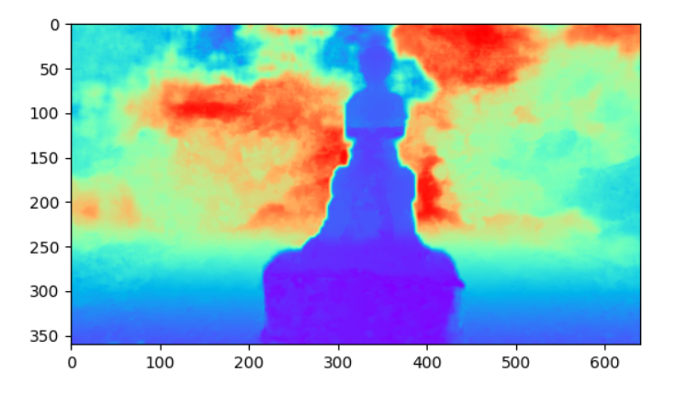
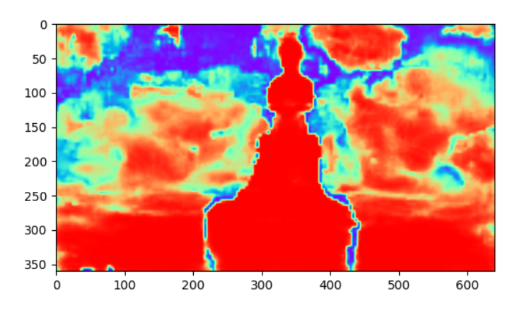
2.7 效果展示 - 雕塑

Slide 25
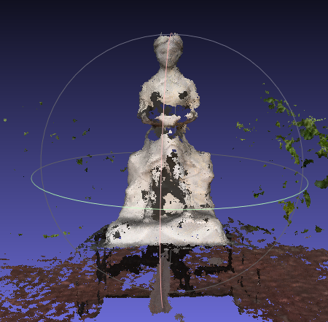
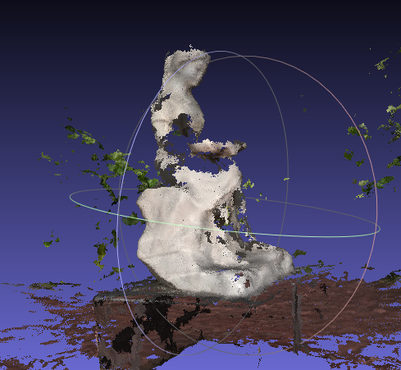
2.7 效果展示 - 雕塑

Slide 26
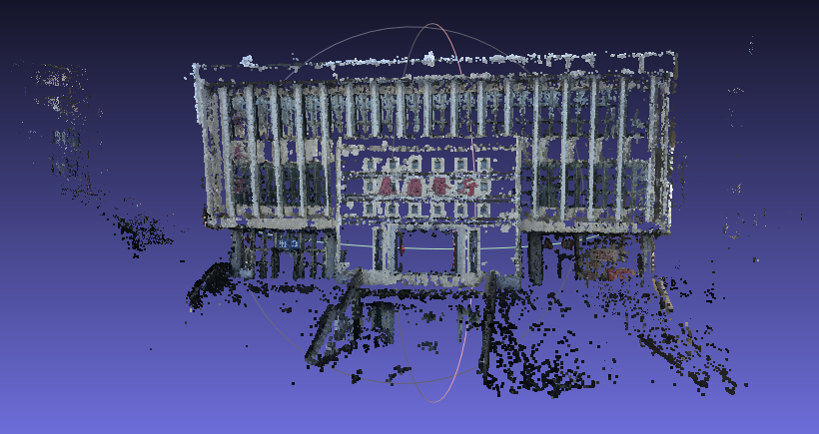
2.7 效果展示 - 泰园餐厅

Slide 27
感谢您的观看！
Notes:
本PPT模板部分元素使用了幻灯片母版制作。如果需要修改，点击-视图-幻灯片母版-修改；完成后关闭编辑母版即可。

